Slide 1





SOSIALISASI
UJIAN SEKOLAH &
UJIAN NASIONAL
DINAS PENDIDIKAN PEMUDA DAN OLAHRAGA
DAERAH ISTIMEWA YOGYAKARTA
TAHUN PELAJARAN 2019/2020
SMA NEGERI 1 SEWON
Kamis, 27 Februari 2020

Slide 2

DASAR HUKUM
Peraturan Menteri Pendidikan dan Kebudayaan Nomor 43 tahun 2019
Peraturan Kepala BSNP Nomor 051 Tahun 2019 yang kemudian DIREVISI dengan Peraturan Kepala BSNP Nomor 053 Tahun 2019

Slide 3
UJIAN SEKOLAH Dilaksanakan sepenuhnya oleh Sekolah
UJIAN SEKOLAH berupa: Tes Tulis dan Praktik
UJIAN SEKOLAH dilaksanakan pada Semester Genap
UJIAN NASIONAL menggunakan moda UNBK

Slide 4
JADWAL UJIAN SEKOLAH
SENIN- RABU/ 02-11 Maret 2020

Slide 5
PERSIAPAN JELANG UNBK
TOBK MKKS (3X)
SIMULASI UNBK PUSPENDIK
GLADI BERSIH UNBK

Slide 6
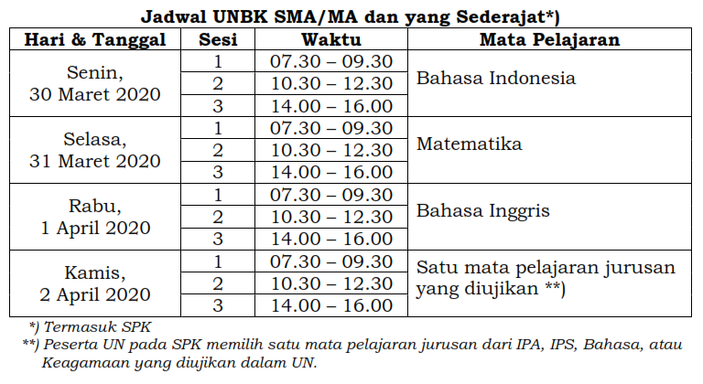
JADWAL UNBK 2020

Slide 7
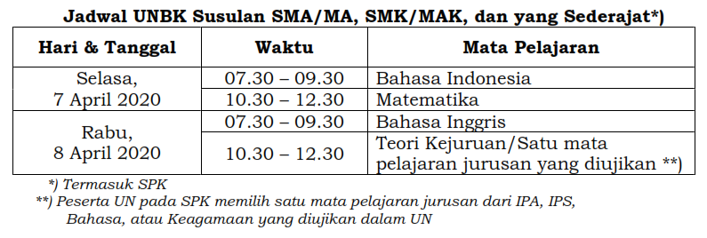
JADWAL UNBK 2020

Slide 8
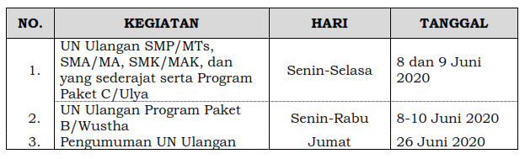
JADWAL UJIAN NASIONAL ULANGAN 2020

Slide 9















PENDAFTARAN PESERTA UNBK2020
PENDIDIKAN FORMAL
Sekolah
DAPODIK
Madrasah
EMIS
Sekolah Keagamaan
Lainnya (SMTK, SMAK,
Utama Widya Pasraman)
DAPODIK

Slide 10
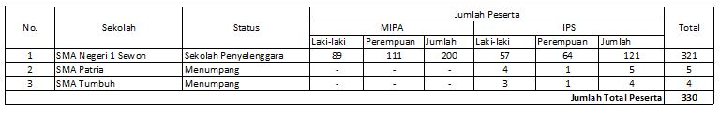
PESERTA UNBK DI SMA NEGERI 1 SEWON

Slide 11
INFRASTRUKTUR UNBK DI SMA NEGERI 1 SEWON
JUMLAH LAB. KOMPUTER | 3 LABKOM
JUMLAH SERVER | 3 SERVER
JUMLAH PC | 116 PC
JUMLAH SESI | 3 SESI
JUMLAH PROKTOR | 3 PROKTOR
JUMLAH TEKNISI | 3 TEKNISI
BANDWIDTH | 100 MB
LISTRIK | 21 KW
GENSET | 20 KW

Slide 12
JADWAL PENGUMUMAN HASIL UN 2020
Jenjang SMK/SMA/MA dan Paket C
2 Mei 2020

Slide 13
KRITERIA KELULUSAN
    Mengikuti Ujian Nasional
    Menyelesaikan seluruh program pembelajaran
    Memperoleh nilai sikap/perilaku minimal baik
    Lulus Ujian Sekolah
    Kelulusan peserta didik di SMA Negeri 1 Sewon ditentukan berdasarkan rapat Dewan Guru.

Slide 14
KRITERIA KELULUSAN
    Peserta didik dinyatakan lulus Ujian Sekolah, apabila peserta didik telah memenuhi kriteria kelulusan yang ditetapkan berdasarkan perolehan ujian sekolah terdiri dari 50% ujian tulis dan 50% ujian praktik.
    Nilai Sekolah (NS) diperoleh dari gabungan antara nilai Ujian sekolah dan nilai rata-rata rapor (NR) semester I s.d VI dengan pembobotan 50% untuk nilai Ujian sekolah (US) dan pembobotan 50% untuk nilai rata-rata rapor (NR). Pembulatan Nilai Sekolah (NS) dinyatakan dalam rentang 0 sampai dengan 100.
    Peserta didik dinyatakan lulus apabila memiliki Nilai Sekolah (NS) rata-rata ≥ 65, nilai minimal 60 untuk setiap mata pelajaran yang diujikan.

Slide 15

Terimakasih

